Slide 1

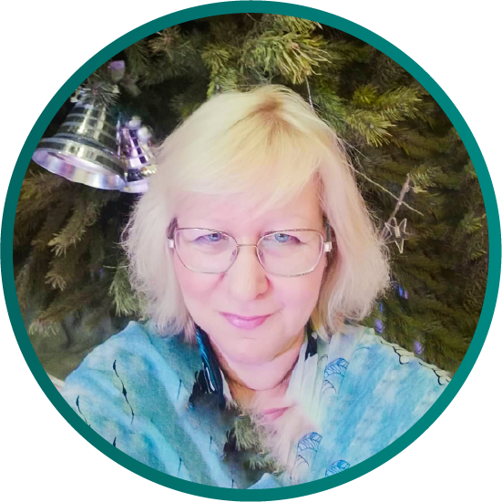
РАБОТА С РЕЗУЛЬТАТАМИ
Красовская Светлана (Астрахань)

Slide 2
КАК Я ПРИШЛА В АРГО
НОЯБРЬ 1999 Г
ПОЧТИ 25 ЛЕТ НАЗАД

Slide 3
ОСОБЕННОСТИ СТРУКТУРЫ
Я В ПРОШЛОМ ВРАЧ
В СТРУКТУРЕ МНОГО ВРАЧЕЙ

Slide 4
«ИСТОЧНИК НОВИЧКОВ»
Большинство приходят «НА ПРОДУКТ» :
по рекомендациям потребителей
по направлениям врачей

Slide 5
РАБОТА С ВРАЧАМИ
ВРАЧ - НАПРАВЛЕНИЕ
ИЦ – КОНСУЛЬТАЦИЯ
ОБРАТНАЯ СВЯЗЬ
РЕЗУЛЬТАТ

Slide 6
АКТИВИЗАЦИЯ РАБОТЫ
РЕЗУЛЬТАТ ПО ПРОДУКЦИИ
ПОСТЕПЕННАЯ АРГОНИЗАЦИЯ

Slide 7
ВЗАИМОВЫГОДНОЕ СОТРУДНИЧЕСТВО
+ 20%
PV

Slide 8
ДНИ ЗДОРОВЬЯ
СИСТЕМА РЕГУЛЯРНЫХ КОНСУЛЬТАЦИЙ

Slide 9
ПРИНЦИП
«Хороший врач лечит болезнь, а великий – больного, у которого есть болезнь»,
У. Ослер

Slide 10
ВАРИАНТЫ РАБОТЫ
ВРАЧ
ВРАЧ АРГОНАВТ

Slide 11
«ЗОЛОТАЯ РЫБКА»

Slide 12
МАРКИРОВКА
«Не было бы счастья…..»

Slide 13
ЛЕТО !
Лето в Астрахани – сезон роста объемов !

Slide 14
РЕЗУЛЬТАТ – ЭТО ЯКОРЬ !

Slide 15


СПАСИБО ЗА ВНИМАНИЕ!

